Slide 1
Khan Academy
Tomáš Valenta

Slide 2
Obsah
Úvod
Historie
Pokrytí
Formát
  Video
  Souhrn
  Cvičení
Kritika
Závěr

Slide 3
Úvod
„Bezplatné vzdělání světové úrovně pro každého, kdekoli.“
Nezisková organizace
Zdarma
Bez registrace
Creative Commons Attribution-NonCommercial-ShareAlike 3.0
Lokalizace, Khanova škola
Coursera, edX, Udacity, ...

Slide 4
Historie
Doučování
YouTube
Stránka
Mobilní aplikace
Khan Lab School

Slide 5
Pokrytí
Matematika
Fyzika, Chemie, Biologie, Zdravotnictví, Elektrotechnika
Programování, Informatika, Animace
Světová historie, Historie USA, Historie Umění, Anglická gramatika
Mikroekonomika, Makroekonomika, Podnikatelství, Trhy
Příprava na testy

Slide 6
Video
Souhrn
Cvičení
YouTube
Krátké
Jedno téma
„Tabule“
Hlas
Titulky
Shrnutí videa
Kvíz
Doplnění
Ilustrace
Příklady
Důraz na postup

Slide 7
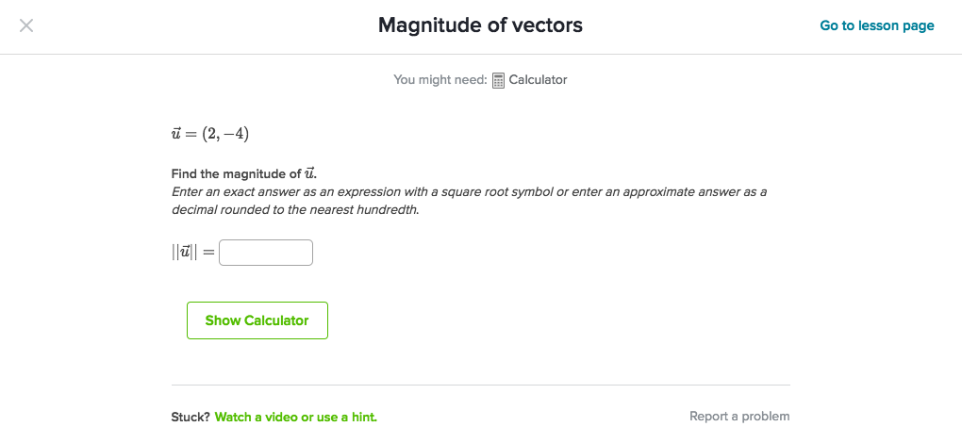

Slide 8
Kritika
Kvalita videí
Modernizace výuky
Standardizace
Gamifikace
Sociální politika

Slide 9
Závěr
Dodatek k výuce
Správa třídy a statistika
Rychlý přehled základní látky

Slide 10
Zdroje
https://www.khanacademy.org/
https://khanovaskola.cz/
https://en.wikipedia.org/wiki/Khan_Academy
https://cs.wikipedia.org/wiki/Khan_Academy
https://blog.khanovaskola.cz/
http://www.chronicle.com/blognetwork/castingoutnines/2012/07/03/the-trouble-with-khan-academy/

